Slide 1
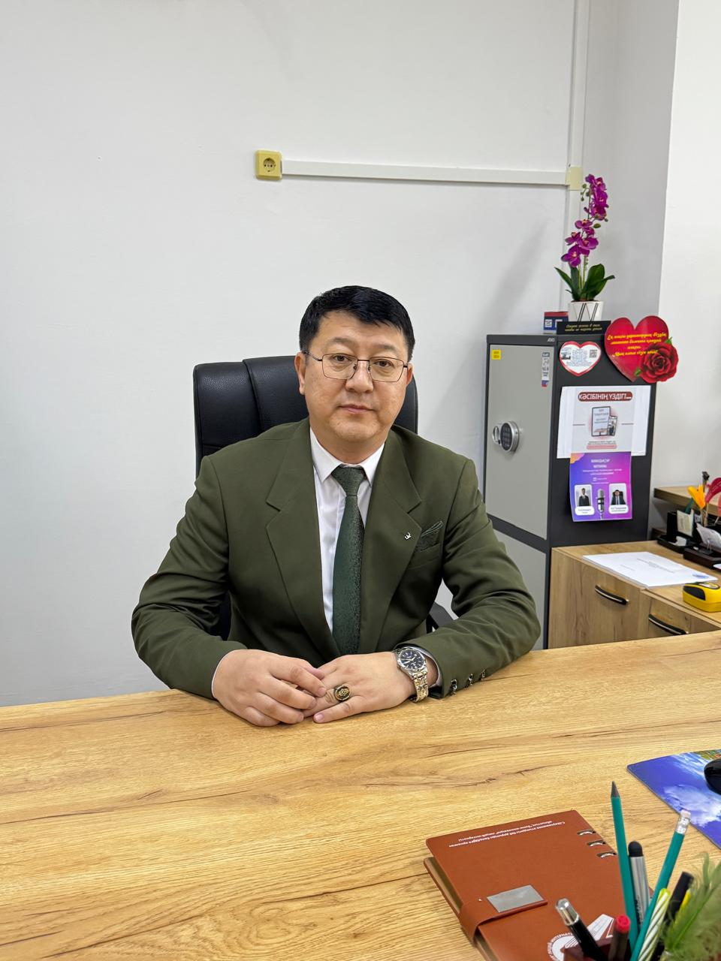
Тумурзаев Бек Султанбекович
Мектеп директоры

Slide 2
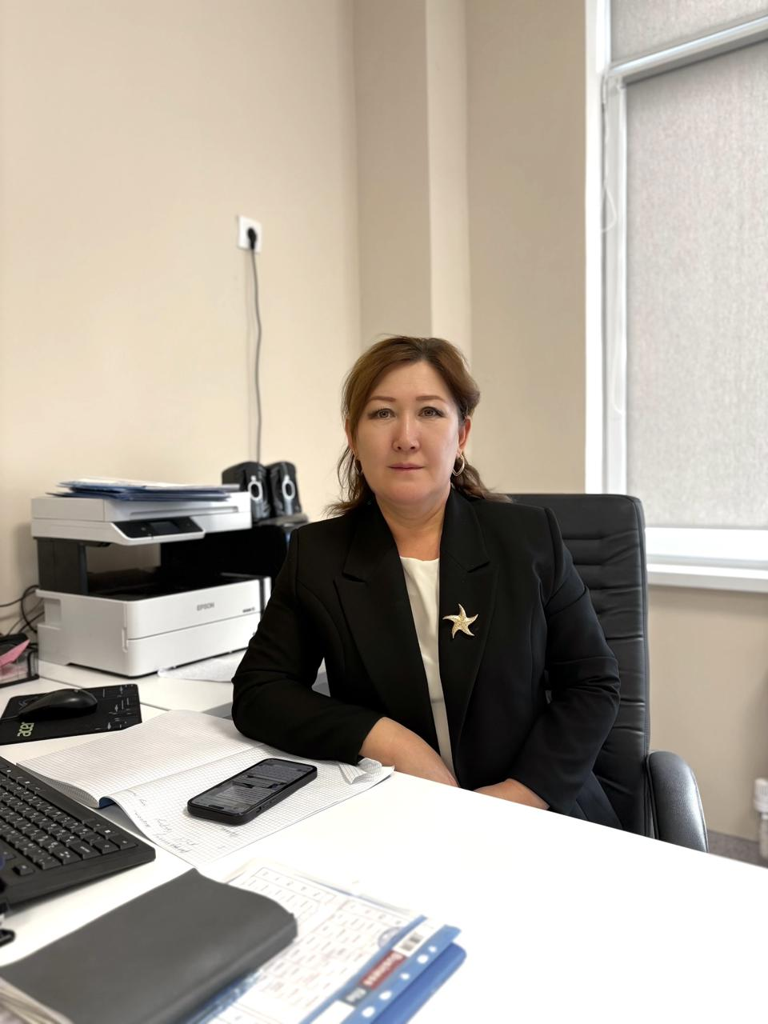
Бексеитова Гулжанар Шахжаргеровна
Директордың оқу ісі жөніндегі орынбасары

Slide 3
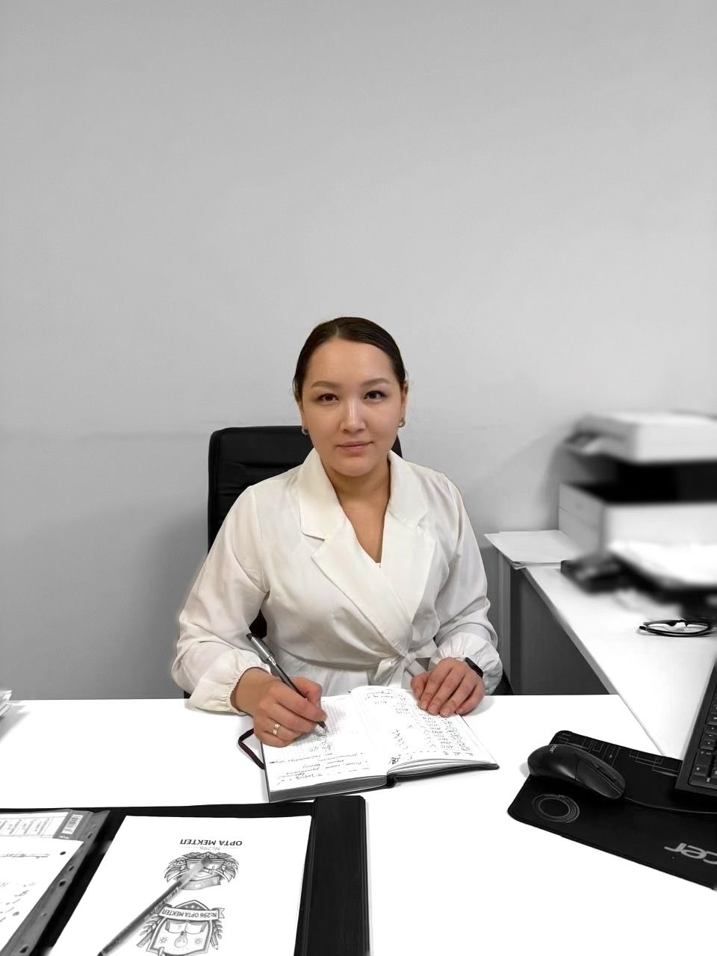
Оразы Еңлік Нұржанқызы
Директордың оқу ісі жөніндегі орынбасары

Slide 4
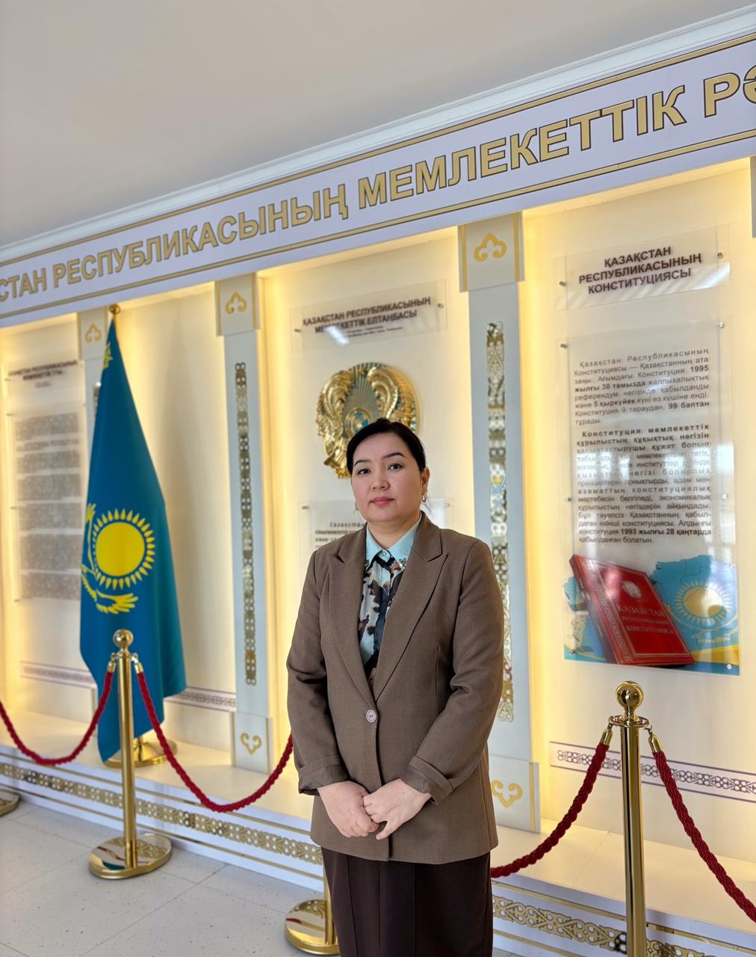
Бисенова Аида Әнуарбекқызы
Директордың тәрбие ісі жөніндегі орынбасары

Slide 5
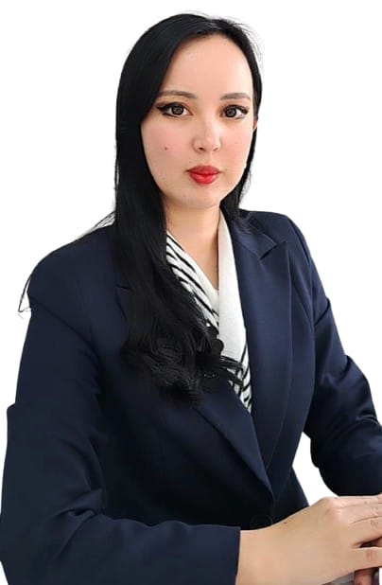
Аманкелдиева Гүлзат Талғатқызы
Директордың бейінді оқыту,ғылыми-әдістемелік жұмыс жөніндегі орынбасары

Slide 6
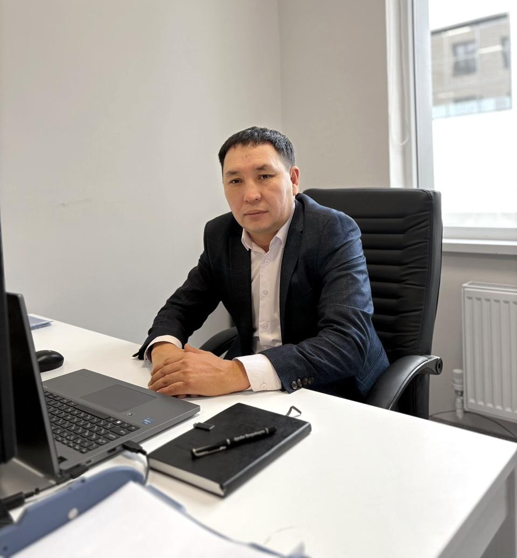
Искаков Әділбек Қалдыбекұлы
Директордың шаруашылық жөніндегі орынбасары

Slide 7
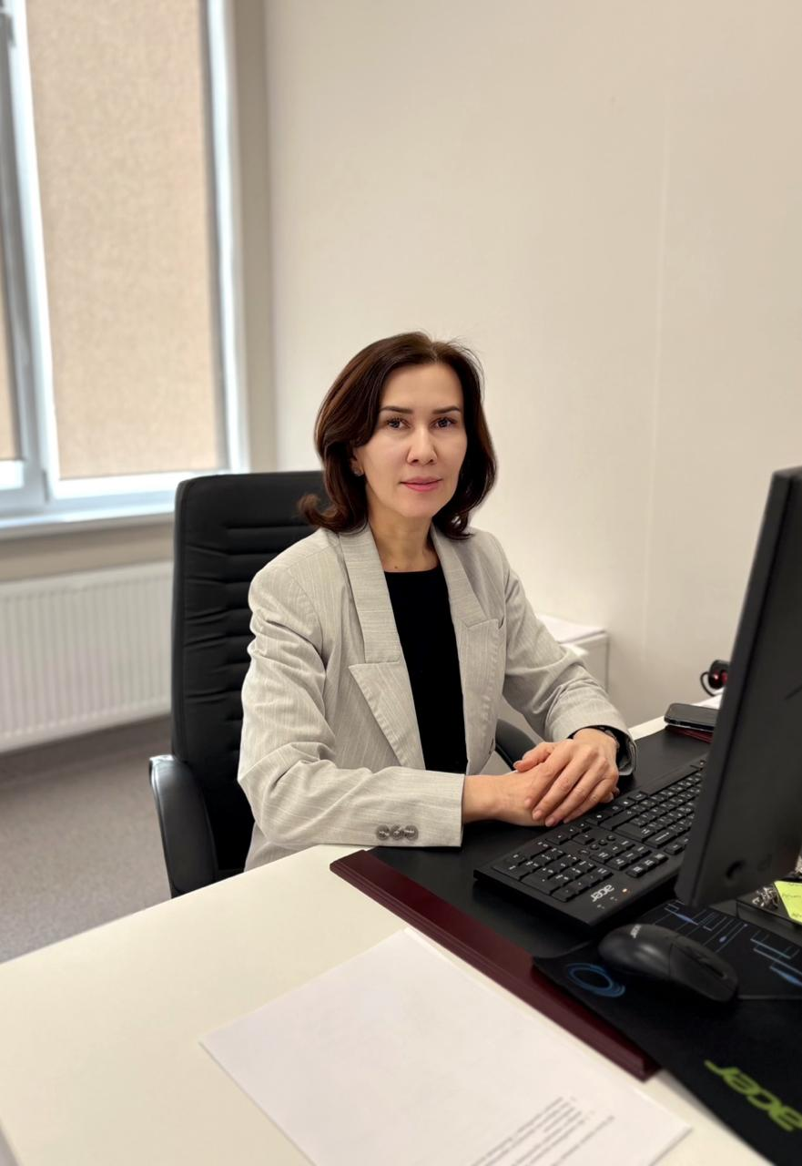
Жәнібекқызы Гүлнұр
Бастауыш сыныптар бойынша оқу іс жөніндегі орынбасары

Slide 8
Оспан Оңдасын Әмзеұлы
Бас есепші

Slide 9
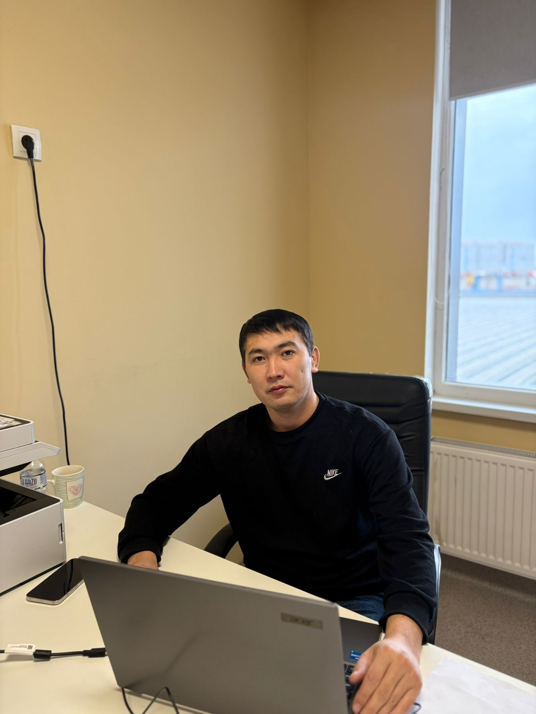
Қасымов Дидар Бақытбекұлы
Шаруашылық меңгерушісі

Slide 10
Рсалиева Акманат Жайылканова
Есепші

Slide 11
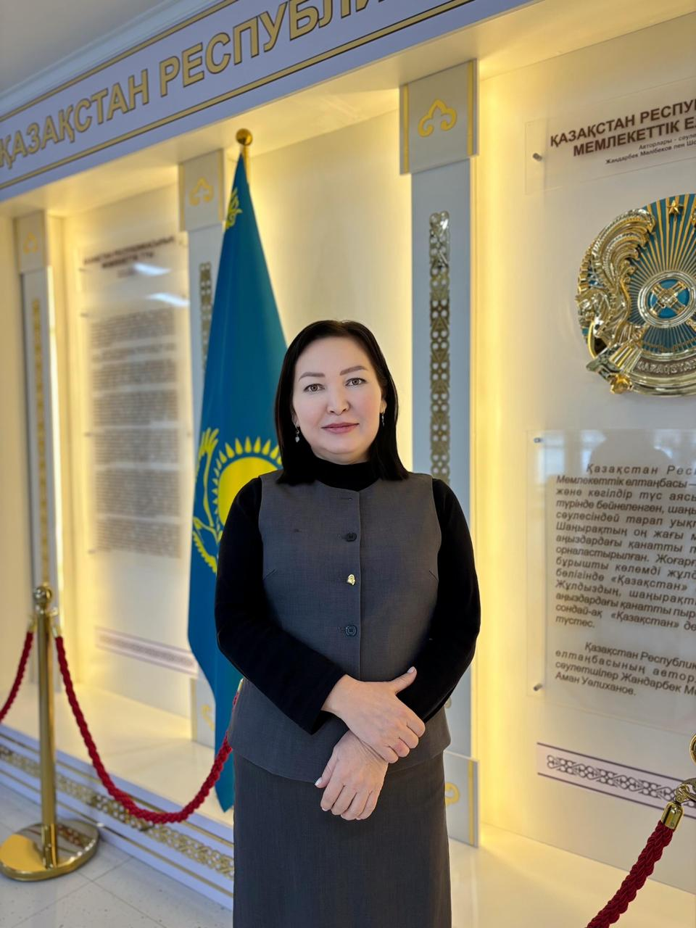
Мешитбаева Бакыт Шанжархановна
Кітапханашы

Slide 12
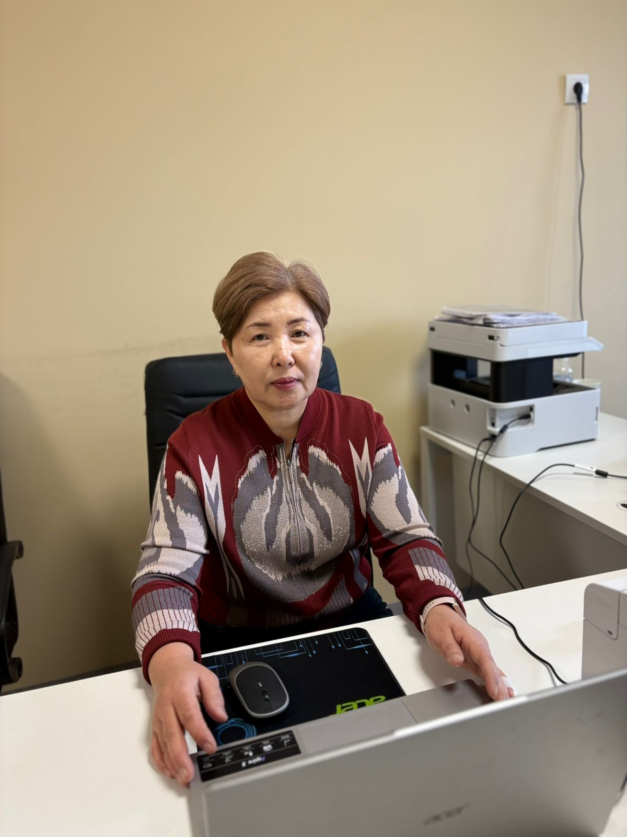
Айбатова Лаззат Конысовна
Музыкалық аспаптар қоймашысы

